Slide 1
Муниципальное дошкольное образовательное учреждение
«Детский сад № 178 Краснооктябрьского района Волгограда»
Интерактивная дидактическая игра
по развитию речи детей с ЗПР
«Назови одним словом»
Подготовила:
Иванова Елена Викторовна,
старший воспитатель

Slide 2
Игра предназначена для детей с ЗПР 5-7 лет.
Цель игры: закрепление знаний об окружающих предметах.
Задачи:
- закреплять умение классифицировать и обобщать предметы;
- развивать логическое мышление, память, внимание, речь;
- обогащать словарный запас.

Slide 3
Ход игры:
Детям предлагается выделить общий признак, который охватывает всё множество объектов наблюдения, и назвать предметы одним словом. Игру можно использовать при изучении нового материала, повторения и закрепления пройденного. Решая элементарную логическую задачу на классификацию, ребенок называет обобщающее слово и сравнивает свой ответ с появившимся словом.

Slide 4
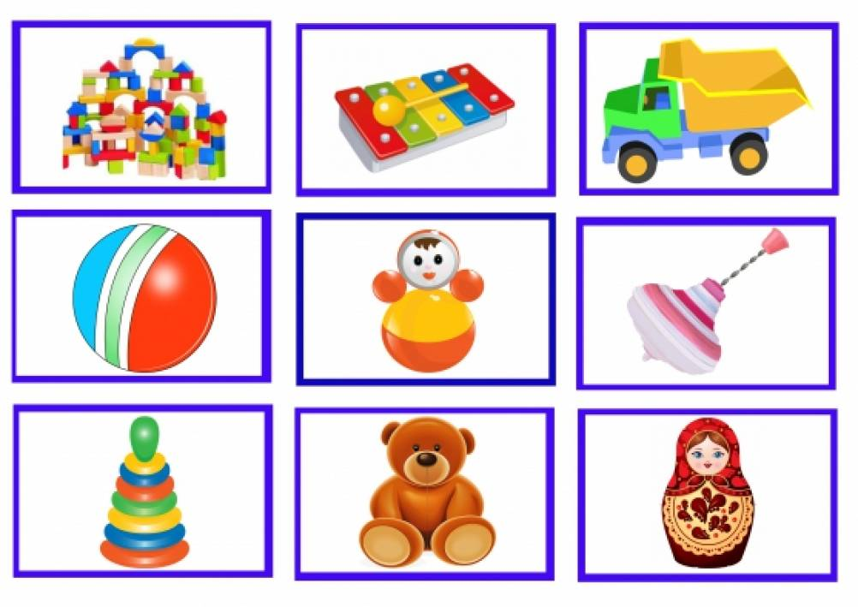
Назови одним словом

Slide 5
Игрушки

Slide 6
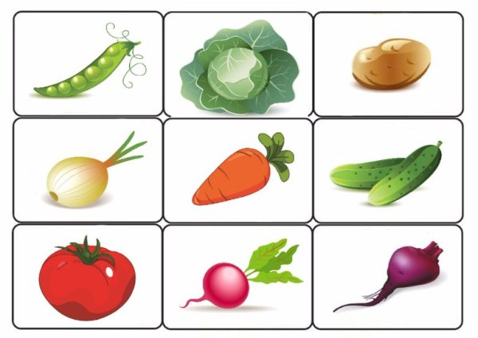
Назови одним словом

Slide 7
Овощи

Slide 8
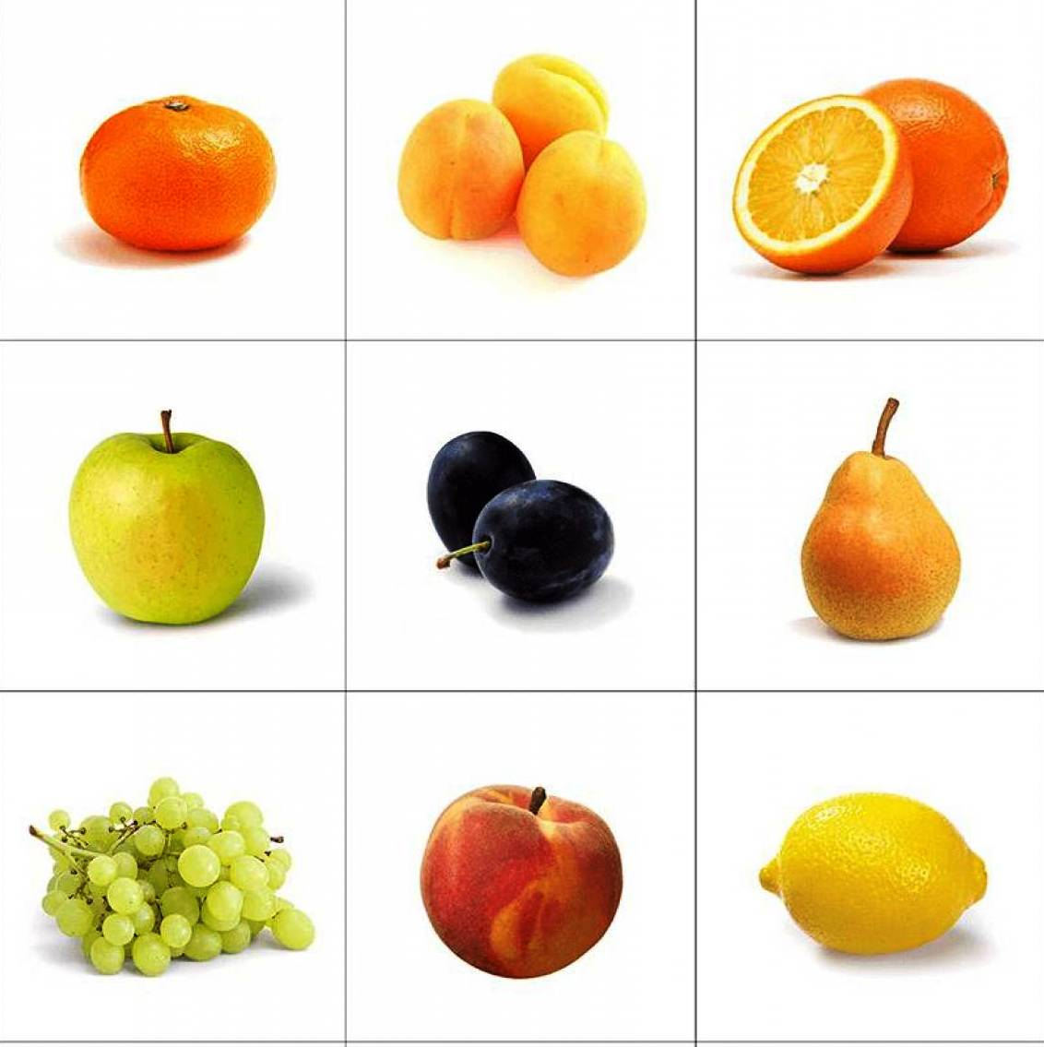
Назови одним словом

Slide 9
Фрукты

Slide 10
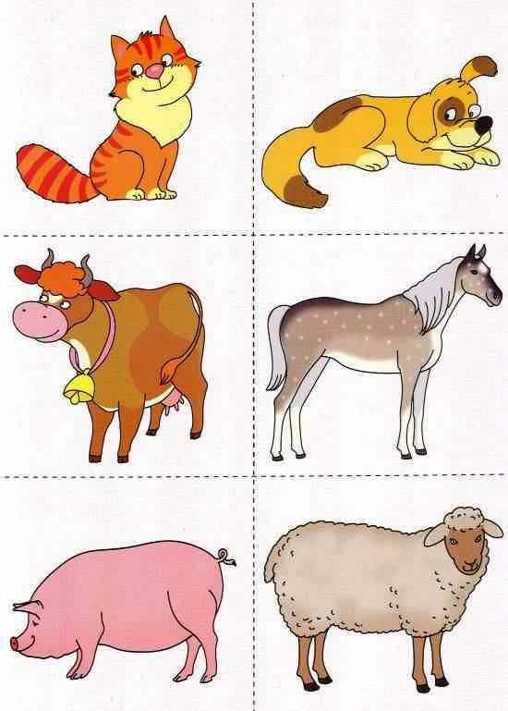
Назови одним словом

Slide 11
Домашние животные

Slide 12
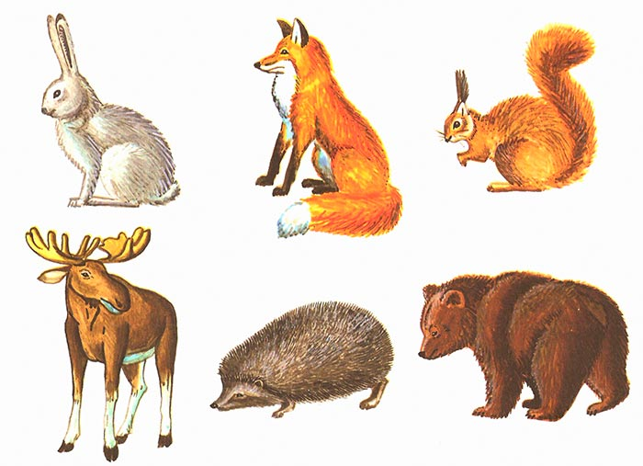
Назови одним словом

Slide 13
Дикие животные

Slide 14
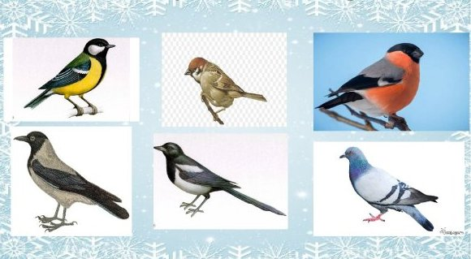
Назови одним словом

Slide 15
Зимующие птицы

Slide 16

Назови одним словом

Slide 17
Деревья

Slide 18
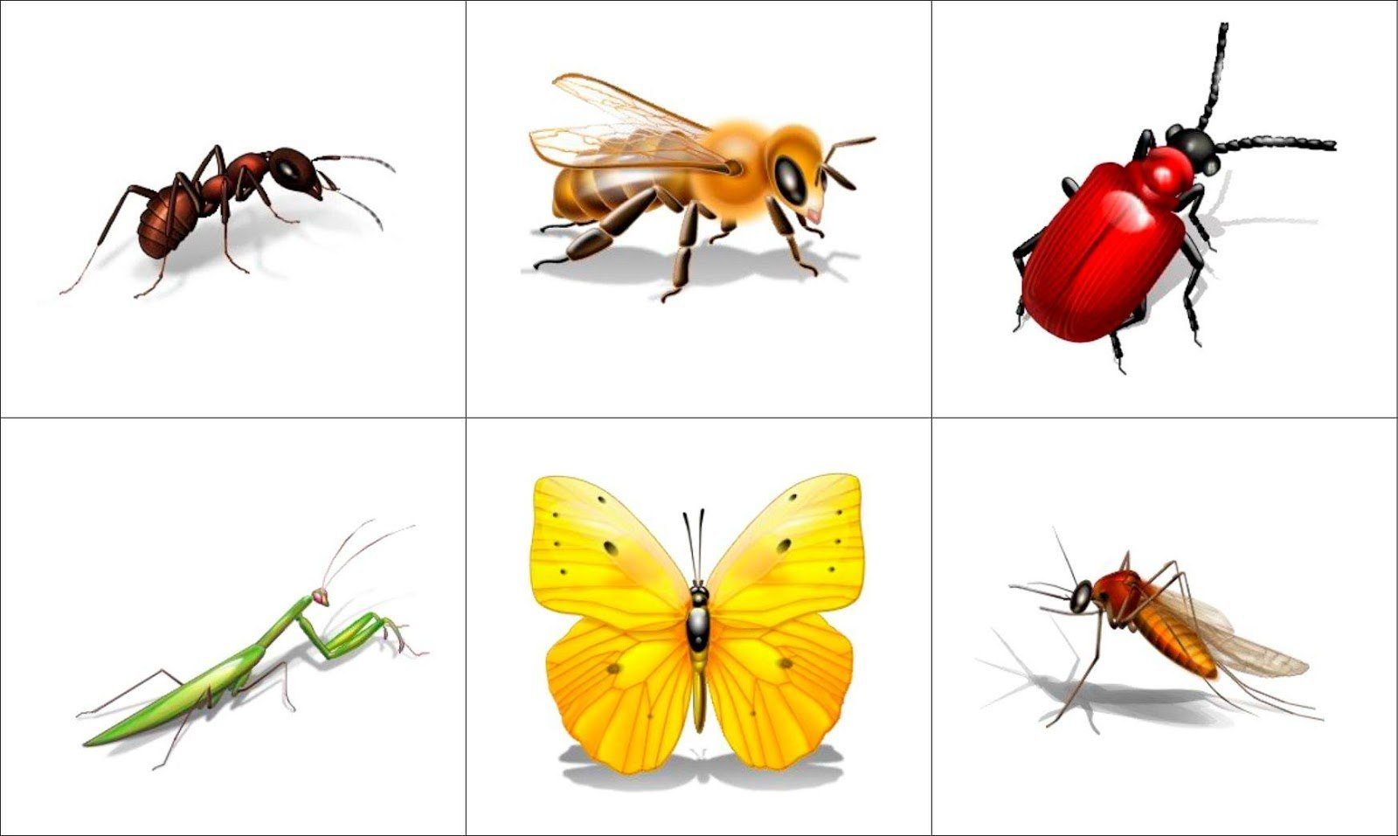
Назови одним словом

Slide 19
Насекомые

Slide 20
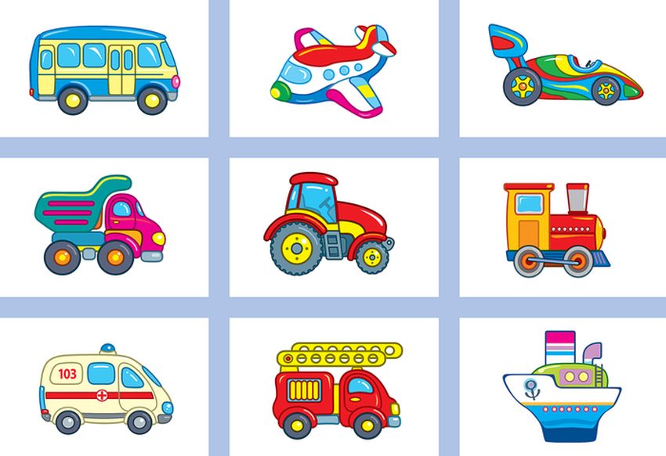
Назови одним словом

Slide 21
Транспорт

Slide 22
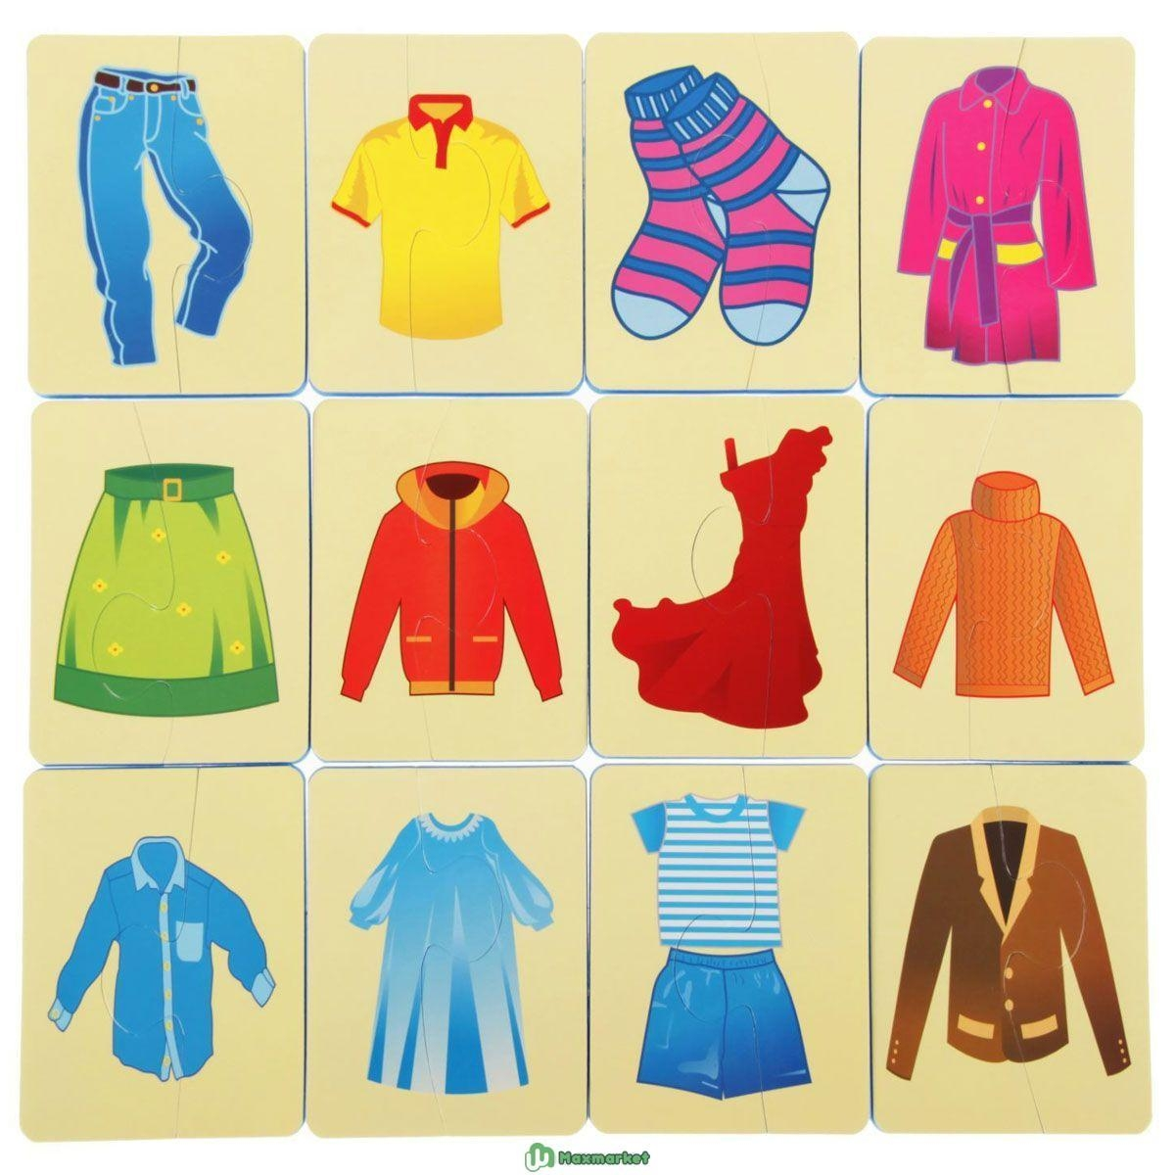
Назови одним словом

Slide 23
Одежда

Slide 24
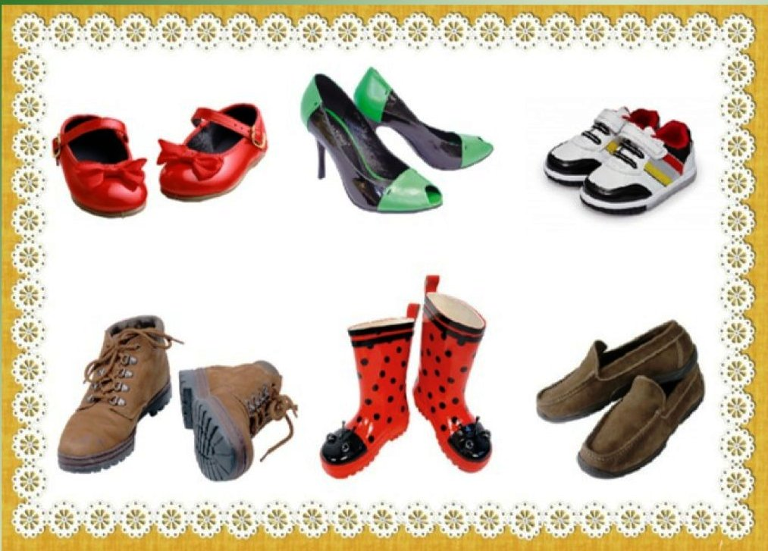
Назови одним словом

Slide 25
Обувь

Slide 26
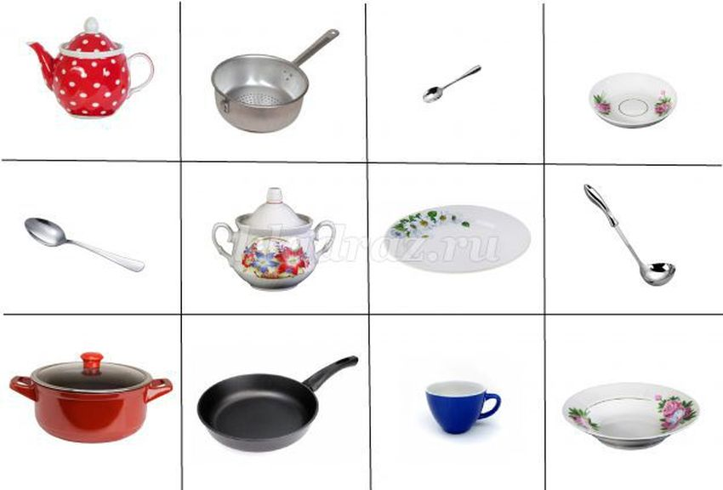
Назови одним словом

Slide 27
Посуда

Slide 28

Назови одним словом

Slide 29
Мебель

